Slide 1
Детские писатели и поэты
МБОУ «Кобраловская ООШ»
Учитель начальных классов
Бразина Галина Николаевна

Slide 2
Волков Александр Мелентьевич 1891-1977
Александр Волков родился 14 июля 1891 года в Усть-Каменогорске в семье отставного унтер-офицера. В 1907 году поступил в Томский учительский институт, после окончания которого в 1910-м работал учителем в селе Колывани, а затем в Усть-Каменогорске, в училище, где начинал своё образование. По образованию математик.
В конце 1930-х годов А. М. Волков вступил в большую литературу. Общий тираж его произведений, изданных на многих языках мира, превысил двадцать пять миллионов экземпляров.

Slide 3
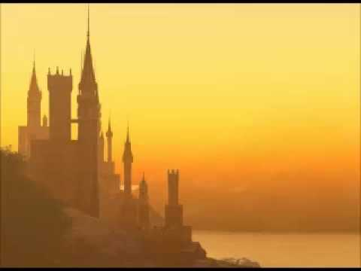
Волшебник Изумрудного города
Желтый туман
Земля и небо
Огненный бог Марранов
Путешествие Пети Иванова на внеземную станцию
Семь подземных королей
След за кормой
Тайна заброшенного замка
Урфин Джюс и его деревянные солдаты

Slide 4
Носов Николай Николаевич 1908-1976
Родился 10 ноября 1908 года в Киеве в семье актёра эстрады. Детство его прошло в поселке Ирпень, недалеко от Киева, где мальчик и начал учиться в гимназии. Разносторонне одаренный мальчик, Носов с гимназических лет увлекался музыкой, театром, сочинительством — наряду с шахматами, фотографией, электротехникой, радиолюбительством. Наибольшую известность и любовь читателей получили его сказочные произведения о Незнайке.

Slide 5
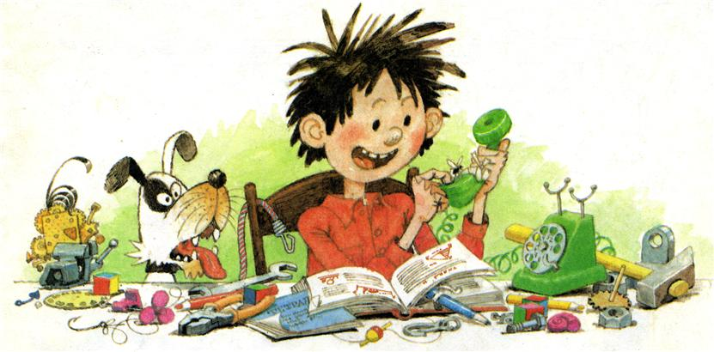
* Про Гену * Бабушка Дина * Клякса * Кванта смеха * Фантазёры * Мишкина каша * Чудесные брюки * Огурцы * Живая шляпа * Затейники * Приключения Толи Клюквина * Витя Малеев в школе и дома * Весёлая семейка * Незнайка на луне
* Стихи и песенки * Винтик, Шпунтик и пылесос * Три охотника * Бобик в гостях у Барбоса * Наш каток * Телефон * Пистолет * Два друга * Незнайка учится * Незнайка-путешественник * Тайна на дне колодца
* Бенгальские огни * Тук-тук-тук * Огородники

Slide 6
Успенский Эдуард Николаевич
Эдуард Успенский писал и создавал сценарии мультфильмов. В дополнение к детским книгам, Успенский писал стихи и театральные сценки. Первая книга Успенского про Дядю Фёдора "Дядя Фёдор, пёс и кот" была опубликована в 1974 г.

Slide 7
В 1960-70 годах вышли книги «Вниз по волшебной реке» и «Крокодил Гена и его друзья». Совместно с Романом Качановым автор создал пьесы «Чебурашка и его друзья», «Наследство Бахрама», «Отпуск крокодила Гены».
«Дядя Фёдор, пёс и кот»
«Праздники в деревне Простоквашино» «Привидение из Простоквашино» «Неприятности в Простоквашино» «Клад из деревни Простоквашино» «Каникулы в Простоквашино» «Новая жизнь в Простоквашино»
«Крокодил Гена и его друзья» «Отпуск крокодила Гены»
«Воздушные шары»

Slide 8
Валентин Дмитриевич Берестов 1928-1998
Валентин Берестов родился 1 апреля 1928 года в городе Мещовске, Калужской области в семье учителя.
Первый сборник стихов Валентина Берестова «Отплытие» вышел в 1957 г. и получил признание читателей, поэтов и критиков. В том же году выходит первая книга для детей «Про машину». Затем последовали сборники стихов: «Веселое лето», «Как найти дорожку», «Улыбка», «Жаворонок», «Первый листопад», «Определение счастья», «Пятая нога» и многие другие.
В последние годы жизни он иногда писал и выпускал детские сказки вместе со своей женой. В эти же годы Валентин Дмитриевич Берестов много времени уделяет передачам по радио и телевидению. Он сочиняет музыку для своих стихов, выступает с музыкальными группами.

Slide 9
Аист и соловей
Альбом для рисования
Буксир
Вдвоём
Весёлое лето
Витя, Фитюлька и Ластик
Где право, где лево
Злое утро
Змей-хвастунишка
Как найти дорожку
Картинки в лужах
Котёнок хочет в школу
Кошкин щенок
Кто такой нофелет ?
Кто чему научится
Мастер птица
Мечтатель
Параллелепипед
Первое сентября
Приятная весть
Серёжа и гвозди
Сказка про выходной день
Сова и синица
Солнечный зайчик
Сон во сне
Три дороги
У меня в портфеле
Устный счёт
Хворостина
Ходули
Честное гусеничное
Читалочка
Что всего милее

Slide 10
Источники:
1. http://uspens.ru/
2. http://www.arhibook.ru/descriptions/43598/aleksandr-volkov-v-19-proizvedenijakh.html
3http://www.planetaskazok.ru/nnosovskz
http://berestov.ouc.ru/

